Slide 1
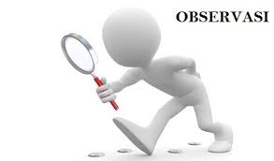
Non-verbal observation
Kelompok 4 :
Alfina Sri Wahyuni
Lili Adelia Lase
Liza Azuhra
Fitri Syahdani Ningsih
Yulia Anggraini
Erisya Husna Lubis
Dhea Ramadhani Ibrahim

Slide 2
Observasi non verbal ?
Observasi nonverbal adalah observasi yang dilakukan dengan Komunikasi yang cara penyampaian maksud atau tujuannya tanpa menggunakan kata – kata baik tertulis atau lisan. Dengan kata lain, komunikasi apa pun yang dilakukan antara dua orang atau lebih melalui penggunaan ekspresi wajah, gerakan tangan, bahasa tubuh, postur, dan gerak tubuh disebut sebagai komunikasi non-verbal.

Slide 3

fungsi-fungsi komunikasi nonverbal adalah sebagai berikut :
Komunikasi nonverbal mengirimkan makna.
Komunikasi nonverbal mempengaruhi orang lain.
Komunikasi nonverbal mengatur alur percakapan.
Komunikasi nonverbal berdampak pada hubungan.
Komunikasi nonverbal mengekspresikan identitas kita.

Slide 4
Bentuk komunikasi non verbal adalah :
Bahasa tubuh : Meliputi lambaian tangan, ekspresi wajah, kontak mata, sentuhan, gerakan kepala, sikap/postur tubuh, dan lain-lain.
Tanda : Dalam konunikasi non verbal menggantikan kata-kata. Misal: bendera putih mengartikan ada lelayu.
Tindakan atau perbuatan: Tindakan tidak menggantikan kata-kata tetapi mengandung makna. Misal: menggebrak meja berarti marah.

Slide 5
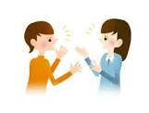
4. Objek: Objek tidak menggantikan kata-kata tetapi juga mengandung makna. Misal: pakaian mencerminkan gaya hidup seseorang.
5. Warna: Menunjukkan warna emosional, cita rasa, keyakinan agama, politik, dan lain-lain. Misal: warna merah muda adalah warna feminim.

Slide 6
Jenis-jenis Perilaku Nonverbal
1. Kinesics
Dalam komunikasi nonverbal, kinesik atau gestur adalah gerakan tubuh meliputi :
Ekspresi Wajah
Ekspresi wajah merupakan cerminan suasana emosi seseorang.
Kontak Mata
Sebagaimana wajah mata juga merupakan sinyal manusia secara ilmiah untuk berkomunikasi.
Melalui kontak mata dapat memberikan kesempatan pada oang lain untuk mengobservasi orang lain selama berkomunikasi.

Slide 7
Gerak Isyarat
Gerak isyarat dapat mempertegas pembicaraan dalam komunikasi.
Menggunakan isyarat saat berkomunikasi merupakan bagian total dari komunikasi.
Postur Tubuh dan Gaya Berjalan
Cara seseorang berjalan, duduk, berdiri dan bergerak memperlihatkan ekpresi dirinya. Postur tubuh dan gaya berjalan merefleksikan emosi, konsep diri, dan tingkat kesehatannya.

Slide 8
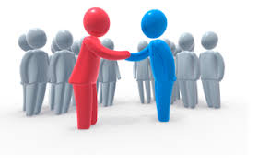
Proxemics
Merupakan jarak yang digunakan ketika berkomunikasi dengan orang lain, termasuk juga tempat atau lokasi posisi kita berada.
Proksemik merupakan penyampaikan pesan-pesan melalui pengaturan jarak dan ruang.

Slide 9
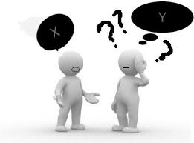
Paralinguistik
Paralinguistik adalah jenis komunikasi yang berkaitan dengan cara bagaimana seseorang mengucapkan atau menyampaikan pesan. Paralinguistik dapat menunjukkan bagaimana suatu pembicaraan disampaikan sekaligus menunjukkan tentang keadaan emosi dan sikapnya.
Paralinguistik membahas tentang penggunaan suara dan vokalisasi (misalnya membesarkan dan mengecilkan suara).

Slide 10
Mengamati Emosi Melalui Gerakan Tubuh
1. Wajah yang memerah
Ekspresi wajah merupakan cerminan suasana emosi seseorang. Apakah ia sedang bahagia atau sedih, wajah memberikan sinyal yang nyata bagi orang yang menatap dan mengerti kejiwaan psikologi
2. Emosi juga menyebabkan perubahan pada ukuran pupil. Contohnya, seseorang yang tertarik atau merasa terangsang melihat sesuatu, pupil matanya akan membesar.

Slide 11
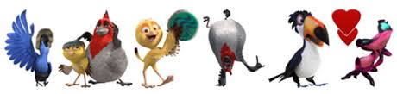
3. Tatapan atau kontak mata
Dengan mengadakan kontak mata selama berinteraksi atau Tanya jawab berarti orang tersebut terlibat dan menghargai lawan bicaranya dengan kemauan untuk memperhatikan bukan sekedar mendengar.
4. Jarak interpersonal
Dalam komunikasi interpersonal, setiap partisipan menggunakan semua elemen proses komunikasi. Misalnya, masing-masing pihak akan membicarakan latar belakang dan pengalaman masing-masing dalam percakapan tersebut.

Slide 12
KESIMPULAN
Observasi yang dilakukan memalui cara non verbal berarti merujuk pada Komunikasi dengan cara Non-Verbal. Komunikasi non verbal adalah proses menyampaikan maksud atau tujuan tanpa menggunakan kata-kata baik tertulis atau lisan. Dengan kata lain, komunikasi apa pun yang dilakukan antara dua orang atau lebih melalui penggunaan ekspresi wajah, gerakan tangan, bahasa tubuh, postur, dan gerak tubuh disebut sebagai komunikasi non-verbal
Komunikasi non-verbal menentukan jarak antara komunikator dan membantu mereka bertukar pikiran secara emosional. Juga, ini mengatur aliran komunikasi, misalnya, seseorang dapat memberikan sinyal untuk menyampaikan bahwa dia telah selesai berbicara atau dia ingin berbicara.

